Slide 1


Мониторинг состояния оборудования
Свиридов Андрей, Шукюров Ариф, Коровин Алексей Руководитель: Коршунов Андрей Иванович.

Slide 2

Проблема
Низкая эффективность использования оборудования.
Риск аварии на производстве
Notes:
Проблема проекта в том что многое оборудование производит меньше так как оно часто простаивает дольше чем надо и работники могут соврать что оно стояло нужное время а не простаивало
Еще существует риск аварий которая я вляеться еще больщей проблемой для этого проекта
Неконтролируемое выключение станков,
простои станков, риск аварии.

Slide 3

Актуальность:
Мониторинг состояния оборудования позволяет оперативно выявлять причины остановки оборудования, время задержки производства и решения для устранения проблем.
Notes:
Современные предприятия все больше осознают важность эффективного управления оборудованием. Мониторинг состояния оборудования позволяет оперативно выявлять причины остановки оборудования, время задержки производства и решения для устранения проблем.
мо

Slide 4
Цели и задачи проекта:
Цели:
Увеличить эффективность использования оборудования
Снизить риск аварии
Предоставить статистику о простоях
Задачи:
Создать базу данных
Научиться выявлять причины остановки оборудования
Проработать систему передачи данных от оператора станка до администратора сервера

Slide 5

Этапы работы
К середине февраля 2024: полностью доработать систему передачи данных от оператора станка до контролирующего лица
До конца февраля 2024: создать сайт, на который приходит информация о станках
К началу марта 2024: предоставить готовый проект

Slide 6
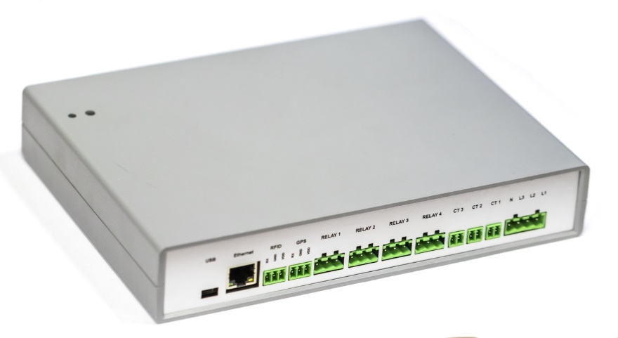
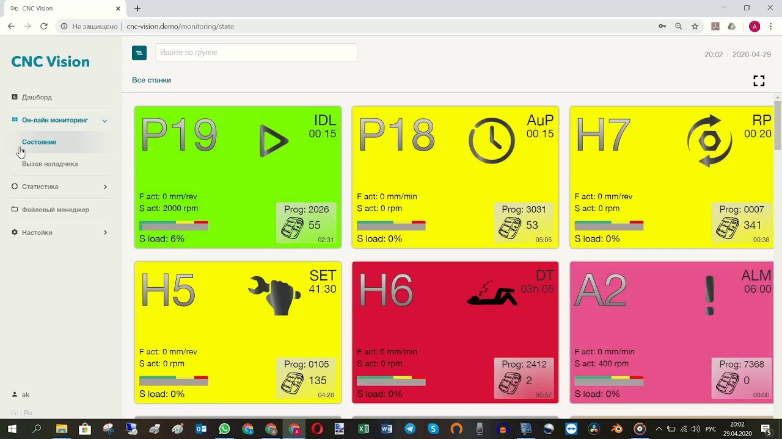
Аналоги
Существует огромное количество систем мониторинга состояния станков.
Например:
Система контроля станков CONINTEL.
Система мониторинга станков ЧПУ CNC-VISION
Контроллер CONINTEL
Рабочее окно системы CNC-VISION

Slide 7
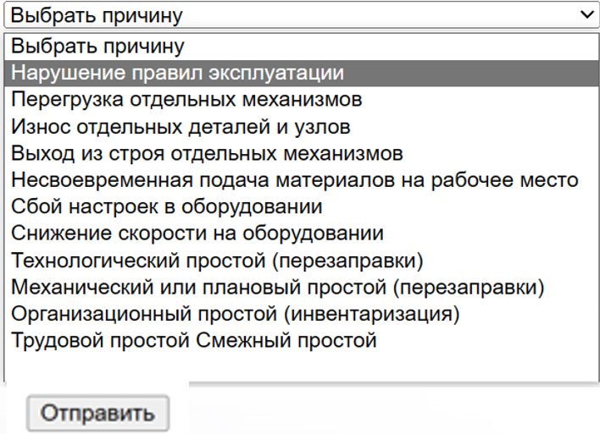
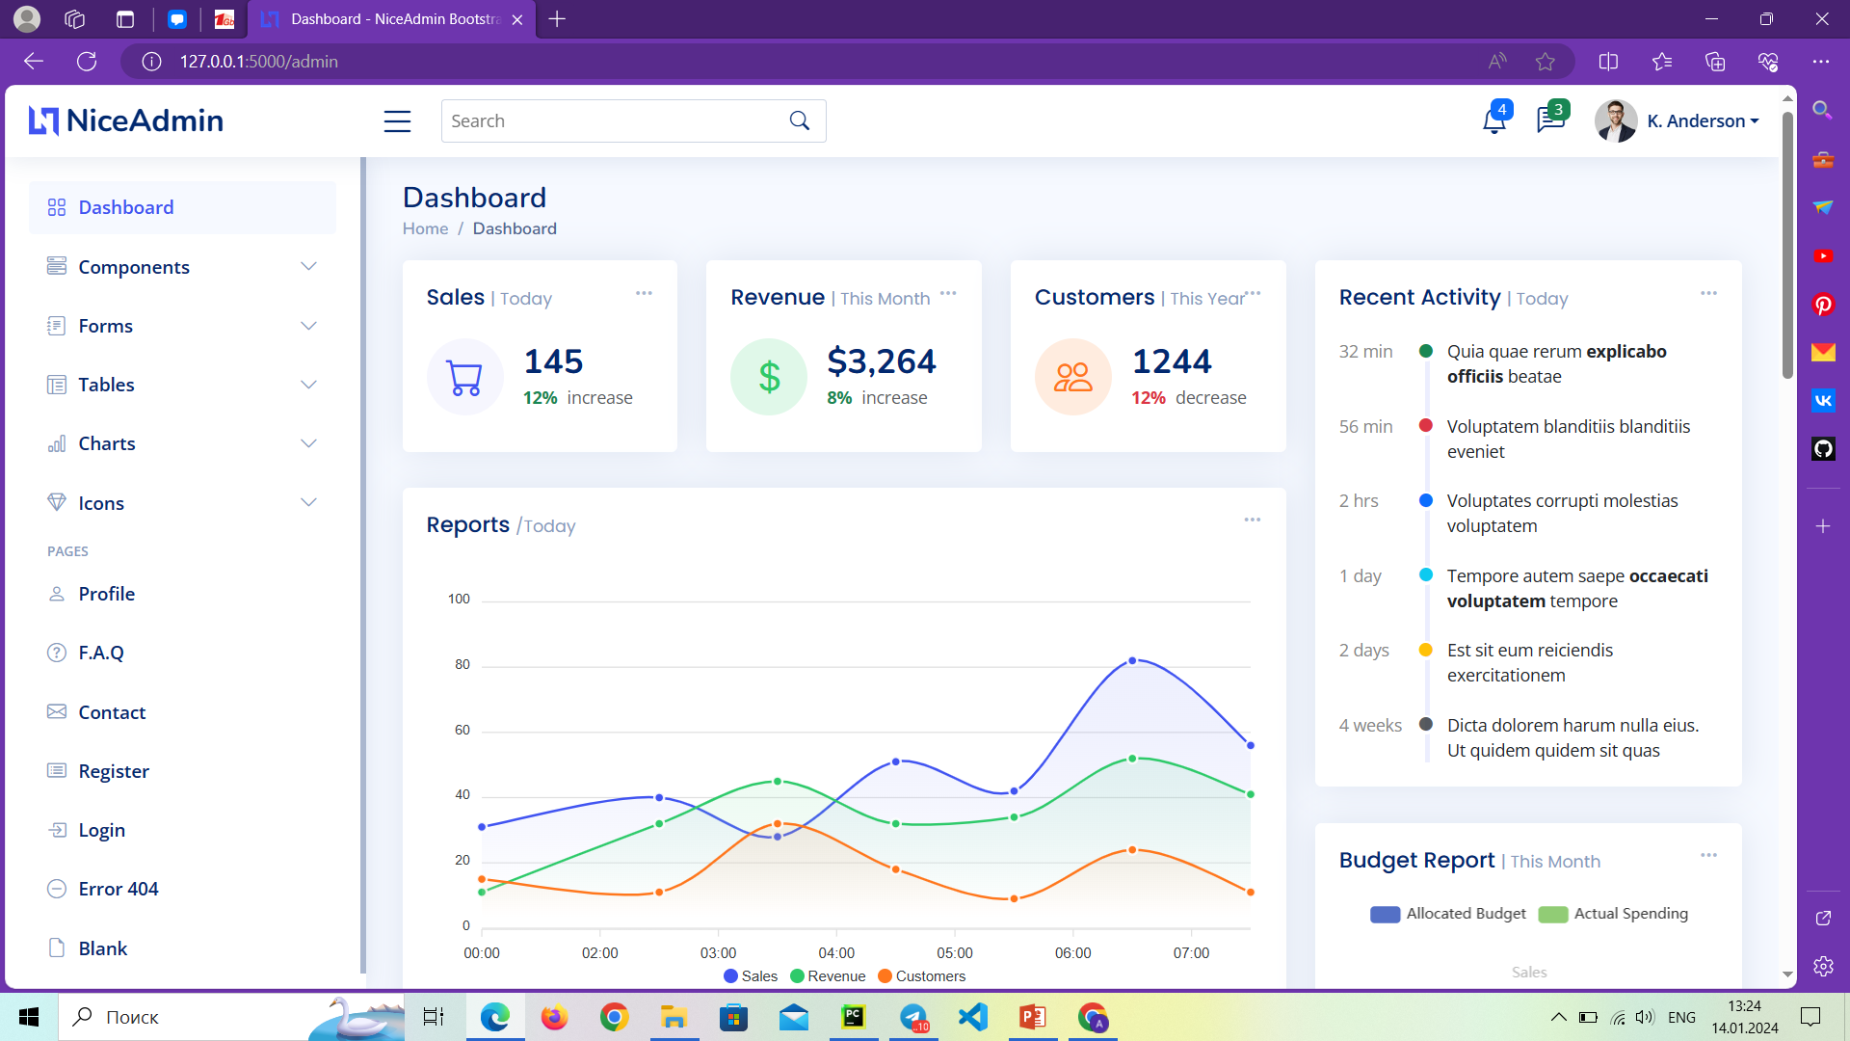
Наше решение
Пользовательский интерфейс
Мы предлагаем систему мониторинга станков ЧПУ.
Суть состоит в том, что при остановке оборудования система видит, что работа станка прекратилась и фиксирует время и причину, которую Оператор станка должен указать из списка, указанного в программе.
Администраторский интерфейс

Slide 8

ЧТО ДАЕТ ВНЕДРЕНИЕ?
ДЛЯ СОБСТВЕННИКА И ГЕНДИРЕКТОРА | ДЛЯ ДИРЕКТОРА ПРОИЗВОДСТВА | ДЛЯ ФИНАНСОВОГО ДИРЕКТОРА
Производство из «черного ящика» становится прозрачным Источник объективных данных, которые никто не может фальсифицировать Усиление контроля над предприятием и производственным процессом | Полная и достоверная информация о ночных сменах Повышение дисциплины операторов Обнаружение проблем сразу, а не в конце смены Сокращение времени ремонта | Информация о фактической эффективности рабочего персонала Насколько на самом деле загружено производство, можно ли брать больше заказов? Финансовое обоснование расширения парка оборудования

Slide 9
Наше решение | Затраты | Риски | Возможности
 | От 3000 тысяч рублей за 1 станок | Минимальные. Если Вы не получили пользу и решили отказаться после тестового периода, - Вы потеряли один день вашего времени и стоимость выезда специалистов для монтажа. | Реальный график работы и простоев станков Детализация причин всех простоев Детализация по сменам и операторам оборудования Доступ к данным с любого количества устройств из любой точки.
Аналог | Единоразово от 300 000 до 500 000 руб за один станок. Дальнейшая техподдержка - от 100 000 руб в год. | Высокие. Если Вам не подошло решение, Вы потратили от месяца на согласование ТЗ и внедрение, а также ощутимую сумму на покупку оборудования и ПО (см. Затраты). | Полная диагностикиа узлов и агрегаторов промышленного оборудования. Станок подключаются к ЧПУ станка. Однако, эти сверх-функции не требуются для выявления реальной загруженности станков и причин простоя

Slide 10

Заказчик
Этот проект подготавливается для «ЭКЗ»(Электрокабельного Кольчугинскиго Завода)
На данный момент производственные мощности завода включают шесть цехов основного производства и ряд вспомогательных. Число сотрудников завода — около 1900 человек

Slide 11
Роли в команде
Андрей Свиридов – отправка get запросов
(ветка hard)
Домнин Николай – получение get запросов
(ветка hard)
Коровин Алексей – проработка сервера клиента(оператора) (ветка operator)
Шукюров Ариф – проработка сервера администратора (ветка admin)

Slide 12
СПАСИБО!

